Slide 1
教師なし学習１：次元削減
主成分分析(Principal Component Analysis : PCA)
数式を使わない理解と実装

Slide 2
主成分分析の大まかなイメージ

Slide 3
●と●のラベルがなかったら？
データが大きく散らばっている方向 には特徴の異なるグループ（クラス
タ）が潜んでいる可能性が高いと考えるのは自然
2. は、データの散らばり方向（＝特徴方向）を要約している
カラメル
プリン
カラメル
●
●
シュークリーム
●
●
●
●
●
●
●
●
●
●
●
●
●
●
●
●
●
●
●
●
●
●
●
●
●
●
●
●
●
●
●
●
●
●
●
●
●
●
●
●
●
●
●
●
●
●
●
●
●
●
●
●
●
●
●
●
生クリーム
カスタード
生クリーム
カスタード

Slide 4
散らばり方向を面で捉える
面で捉える = 2つの直交軸でとられる
一般化すると、N次元空間に散らばるデータはP次元 << N の超平面で散らばり方向が捉えられる
カラメル
カラメル
●
●
●
シュー、プリンで普通ではないレシピを捉えるかもしれない
●
●
●
●
●
●
●
●
●
●
●
●
●
●
●
●
●
●
●
●
●
●
●
●
●
●
●
●
●
●
●
●
●
●
●
●
●
●
●
●
●
●
●
●
●
●
●
●
●
●
●
●
●
生クリーム
カスタード
生クリーム
カスタード

Slide 5





主成分平面とは
データ空間上で散らばっている方向を面で捉え、それを回転してx,y軸にする
x,y平面にデータを写像
データ空間がN次元>>3 の場合、データの特徴を平面上で可視化して直感的な特徴理解を促す
$$z$$
Y軸にする（回転する）
PC2
主成分平面
●
●
●
●
PCv2
●
●
$$(x_{n},y_{n},z_{n})$$
データも写像
$${(pc1}_{n},{pc2}_{n})$$
●
●
●
●
次元削減している
●
●
●
●
●
●
●
●
●
●
●
●
●
●
●
●
●
●
●
●
●
●
●
●
●
●
●
●
●
●
●
●
●
●
●
●
●
PC1
●
●
●
●
●
●
●
●
●
PCv1
X軸にする（回転する）
$$x$$
$$y$$
toydata3D.pyの絵を真横(x,z平面)から見ると写像イメージがわかる

Slide 6





用語の整理
データ空間上で散らばり方向を捉えた線（ベクトル）を主成分ベクトル
これを回転してx,y軸としたものを主成分（主成分平面は主成分のなす平面）
主成分平面上に写像したデータ点の座標を主成分得点
$$z$$
PC2
データ空間
主成分平面
●
●
主成分得点
●
●
PCv2
●
●
$$(x_{n},y_{n},z_{n})$$
$${(PC1}_{n},{PC2}_{n})$$
●
●
●
●
●
●
●
●
●
●
●
●
●
●
●
●
●
●
●
●
●
●
●
●
●
●
●
●
●
●
●
●
●
●
●
●
●
●
●
●
●
PC1
●
●
●
●
●
●
●
●
●
PCv1
PCv1, PCv2:主成分ベクトル
分散方向の大きい順に、
PCv1：第1主成分ベクトル
PCv2：第2主成分ベクトル
$$x$$
PC1, PC2:主成分
分散方向の大きい順に、
PC1：第1主成分
PC2：第2主成分
$$y$$

Slide 7

主成分分析の手順を確認
データ空間上で散らばり方向の軸（主成分ベクトル）を見つける
主成分ベクトルをx,y軸に回転してデータを写像（主成分得点）する
$$z$$
PC2
データ空間
主成分平面
●
●
主成分得点
●
●
PCv2
●
●
$$(x_{n},y_{n},z_{n})$$
$${(PC1}_{n},{PC2}_{n})$$
●
●
●
●
●
●
●
●
●
●
●
●
●
●
●
●
●
●
●
●
●
●
●
●
●
●
●
●
●
●
●
●
●
●
●
●
●
●
●
●
●
PC1
●
●
●
●
●
●
●
●
●
PCv1
$$x$$
$$y$$

Slide 8
主成分分析の使い道
教師あり学習で高次元データ空間でのデータの散らばり特徴を要約・可視化
特徴の異なるデータの集団（クラスタ）の検出
教師あり学習での特徴量の低次元化による高速化

Slide 9
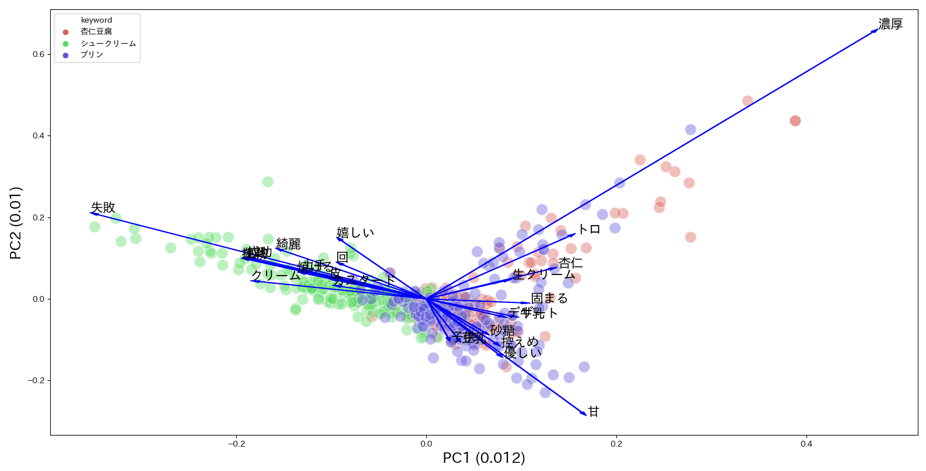
使い道1
教師あり高次元データ特徴の可視化（要約）
2000次元上のデータを主成分平面に写像（2次元に圧縮）
シュー/プリン/杏仁豆腐の特徴の違い（何が判別に効く特徴量か）を2次元平面上で明らかにしている～ それぞれ平面上のある領域にまとまっている！
主成分平面の各領域を意味づけるベクトルを引いた（主成分負荷ベクトル）
杏仁豆腐：
濃厚でトロッ
杏仁
シュー：
焼くので失敗しやすい
カスタード
杏仁豆腐、プリンは食後のデザートになるが、シューはそうでない
プリン：
砂糖、甘い、控え目
tsukurepo_pca.py

Slide 10
主成分負荷ベクトル
主成分平面上の領域の意味解釈を可能とするためのベクトル
データ空間の軸(one hotベクトル）を主成分平面に写像したもの
カラメル
主成分平面上に写像すると●の位置（座標）の意味解釈がわからなくなる
PC2
主成分平面
●
●
●
●
PCv2
●
●
●
●
●
●
●
●
●
主成分ベクトルは本来、原点で直交するがわかりやすさのためにこのように表記している
●
●
●
●
●
●
●
●
●
●
●
カスタード
●
●
●
●
●
●
●
●
●
●
●
●
●
●
●
●
●
●
●
●
●
●
●
PC1
●
●
●
●
●
●
●
●
●
PCv1
生クリーム
カスタード
写像できる！
カスタード軸上の単位ベクトル:ono hot [1,0,0]
(one hot vector:ひとつの要素だけが1, それ以外のすべての要素が0)
データ空間軸をone hotベクトルとみなすとすべての軸を主成分平面上に写像できる

Slide 11
主成分負荷ベクトルの長さとは
PC1,PC2の方向に一致性が高い軸(one hot)ほど主成分平面上で長いベクトル（座標成分が大きい）なる
カラメル
PC2
主成分平面
●
●
●
●
PCv2
●
●
●
●
●
●
●
●
主成分ベクトルは本来、原点で直交するがわかりやすさのためにこのように表記している
●
●
カラメル
●
●
●
●
●
●
●
●
●
●
カスタード
●
●
●
●
●
●
●
●
●
●
●
●
●
●
●
●
●
●
●
●
●
PC1
生クリーム
●
●
●
●
●
●
●
●
●
●
●
PCv1
主成分平面を特徴づけるデータ軸の重要度
カスタード > カラメル > 生クリーム
生クリーム
カスタード

Slide 12
使い道2
特徴の異なるデータの集団（クラスタ）の検出
PC2
主成分平面
●
●
●
●
●
●
●
●
●
●
●
●
●
●
●
●
●
●
●
●
●
●
●
PC1
●
●
●
●
●

Slide 13
使い道3
教師あり学習での特徴量の低次元化による高速化
N次元空間において理論的には、主成分ベクトルは最大N個まで引ける
そのうちP次元<<Nの主成分PC1,PC2,…PCpは要約特徴量
この特徴量で教師あり学習すると、もとの特徴量（データ空間軸）による学習を近似できる
例：2000次元bag of wordsを100次元主成分に変換
PC2
主成分平面
プリン、シュー、杏仁豆腐の各口コミは2000⇒100次元特徴量で表される
このデータセットでナイーブベイズによる判別を行って2000次元の場合と判別精度を比較する
●
●
●
●
●
●
●
●
●
●
●
●
●
●
●
●
●
●
●
●
●
●
●
PC1
●
●
●
●
●

Slide 14
主成分ベクトルの計算
データ空間上で散らばり方向の軸（主成分ベクトル）を見つける
主成分ベクトルをx,y軸に回転してデータを写像（主成分得点）する

Slide 15
データが散らばる方向とは何か？
第1主成分ベクトルPCv1はどのようにしてデータが最も散らばる方向をみつけるか
カラメル
●
●
●
●
PCv2
●
●
●
●
●
●
●
●
●
●
●
●
●
●
●
●
●
●
●
●
●
●
●
●
PCv1
生クリーム
カスタード

Slide 16




第1主成分ベクトル(PCv1)の分散最大化方向はどう計算するか
2次元データ空間での主成分ベクトルを考える
データは4点のみとする
直感的には実線の方向が最もデータの散らばり方向を捉えている
カスタード
$$a_{1}$$
●
●
$$a_{2}$$
カラメル
$$a_{4}$$
●
●
$$a_{3}$$

Slide 17
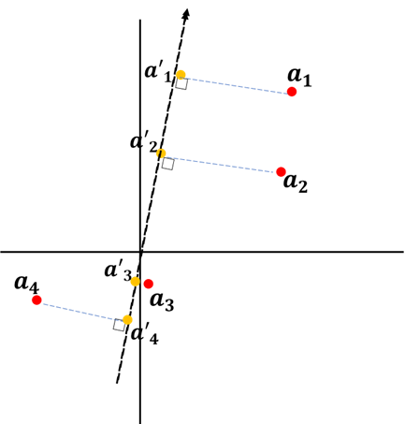
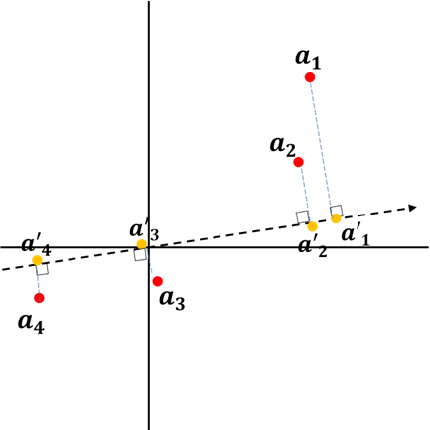
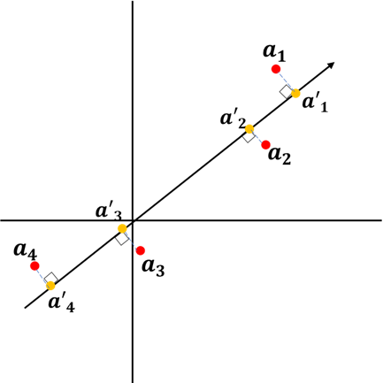
散らばり=射影した点の分散
データ●から、ベクトル上（正確には部分空間）に下した垂線の点●（射影）の分散が最大になるようなベクトル
実際は単位ベクトル
●の分散が最大~ベクトル上で間隔が一番空いている

Slide 18
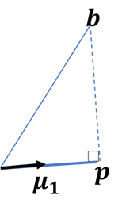


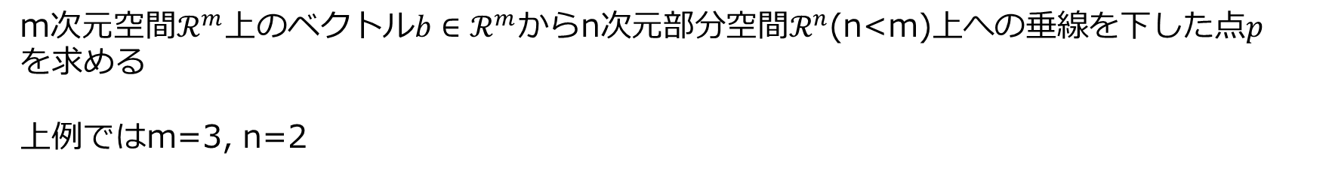


＜参考＞射影
生クリーム
カスタード
●
$$b$$
●
$$μ_{2}(PC2)$$
$$μ_{1}(PC1)$$
□
●
●
$$p$$
カスタード
カラメル
カラメル
問題の一般化（参考）
m次元空間$ℛ^{m}$上のベクトル$b∈ℛ^{m}から\text{n}\text{次元部分空間}ℛ^{n}\text{(}\text{n}\text{<}\text{m}\text{)}上$への垂線を下した点$p$
を求める
上例ではm=3, n=2

Slide 19
第2主成分ベクトル
2次元空間上でPCv1が決まると、PCv2は直交だから自動的に決まる
データ空間が3次元ならば、PCv2はPCv1と直交する制約下で前頁と同様に射影した分散から求まる
カスタード
PCv1
PCv2
●
●
●
●
●
●
●
●
●
●
●
●
●
●
●
●
●
●
●
●
●
●
●
●
●
●
●
●
●
●
●
カラメル
●
●
●
●
●
●
●
●
●
●

Slide 20
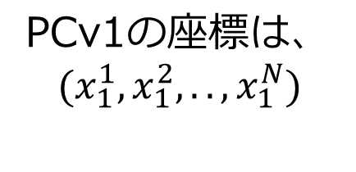




データ空間次元数と主成分ベクトル座標
主成分ベクトルは、データ空間上にあるので座標成分はデータ空間の次元数
$$x^{2}$$
カスタード
PCv1
$$(x_{1}^{1},x_{1}^{2})$$
PCv2
$$(x_{2}^{1},x_{2}^{2})$$
●
●
●
●
●
●
●
●
データ空間がN次元ならば
●
●
●
●
●
●
●
●
●
●
●
●
●
PCv1の座標は、
$$(x_{1}^{1},x_{1}^{2},..,x_{1}^{N})$$
●
●
●
●
$$x^{1}$$
●
●
●
●
●
●
カラメル
●
●
●
●
●
●
●
●
●
●

Slide 21
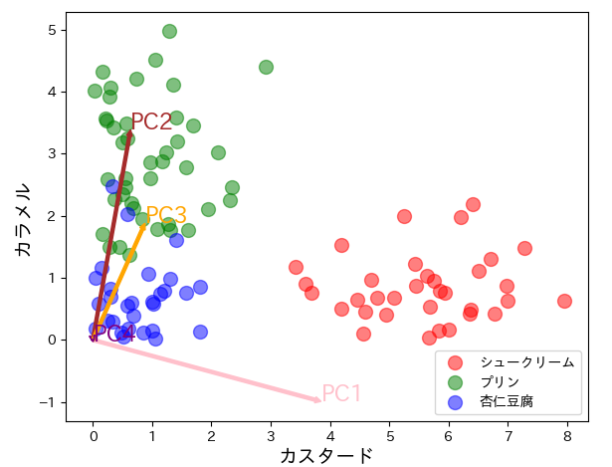
主成分ベクトルを求める実装
4次元のデータ空間上で主成分ベクトルを求める実装
従って主成分ベクトルの座標成分は4次元で4本のベクトルPCv1 > PCv2 > PCv3 > PCv4が得られる
可視化する際は、カスタード、カラメルの2次元とした。
https://github.com/ueharaLab/NLP_7-PCA/blob/main/pca_vector.md
データセット：toydata.csv
toydata_pcVector.py

Slide 22
主成分平面の作成
データ空間上で散らばり方向の軸（主成分ベクトル）を見つける
主成分ベクトルをx,y軸に回転してデータを写像（主成分得点）する
ここまではデータ空間上に主成分ベクトルを引くお話
ここからは主成分空間の話

Slide 23
主成分平面（再掲）
第1、第2主成分ベクトルを回転してx,y軸にする（第2、第3主成分を回転してもx,y平面になる）
x,y平面にデータを写像
データ空間がN次元>>3 の場合、データの特徴を平面上で可視化して直感的な特徴理解を促す
$$z$$
Y軸にする（回転する）
PC2
主成分平面
●
●
●
●
PCv2
●
●
$$(x_{n},y_{n},z_{n})$$
データも写像
$${(pc1}_{n},{pc2}_{n})$$
●
●
●
●
次元削減している
●
●
●
●
●
●
●
●
●
●
●
●
●
●
●
●
●
●
●
●
●
●
●
●
●
●
●
●
●
●
●
●
●
●
●
●
●
PC1
●
●
●
●
●
●
●
●
●
PCv1
X軸にする（回転する）
$$x$$
$$y$$
もちろん、主成分数をP次元<<Nとした空間を形成できる（p次元主成分空間）

Slide 24
主成分負荷ベクトル（再掲）
データ空間軸(one hot vector)を主成分平面上に写像したベクトル
主成分負荷ベクトルの座標成分は2（次元削減）
主成分平面の意味解釈を可能とする（自然言語ではよく使う）
カラメル
PC2
主成分平面
●
●
●
●
PCv2
●
●
●
●
●
●
●
●
主成分ベクトルは本来、原点で直交するがわかりやすさのためにこのように表記している
●
●
カラメル
●
●
●
●
●
(0,0,1)
●
●
●
●
●
カスタード
●
●
●
●
●
●
●
●
●
●
●
●
●
one hot
●
●
●
●
●
●
●
●
PC1
生クリーム
●
●
●
●
●
●
●
●
●
●
●
PCv1
(0,1,0)
主成分平面を特徴づけるデータ軸の重要度
カスタード > カラメル > 生クリーム
生クリーム
(1,0,0)
カスタード

Slide 25
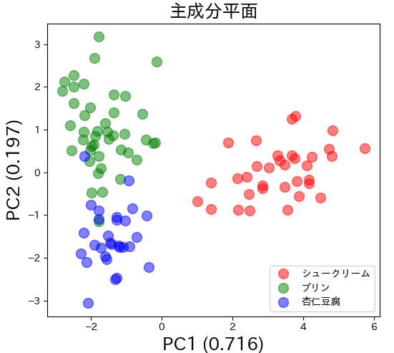

主成分平面の実装
toydata_pca.py
https://github.com/ueharaLab/NLP_7-PCA/blob/main/pca.md
主成分ベクトルPC1,PC2（左図）をx,y軸に回転した平面上にデータをプロット（右図）
右図がデータをうまく分離できている
主成分平面の（ ）内はデータの分離度（寄与率）
データ空間（平面）

Slide 26
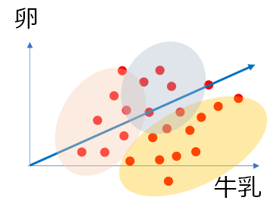
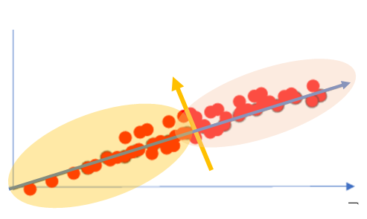
寄与率：主成分ベクトルのデータの要約力
Bでは第1主成分ベクトルだけでデータを十分近似している（第2は相対的に重要でない）
A,Bで第1、第2主成分ベクトルの近似力に大きな違いがある
データA ： 第1主成分ベクトル ＞ 第2主成分ベクトル
データB ： 第1主成分ベクトル ＞＞ 第2主成分ベクトル
各主成分ベクトルが分散の捉え度合いを数値化したものを寄与率と言います
カラメル
カラメル
データA
データB
カスタード
カスタード

Slide 27
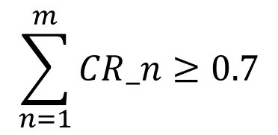
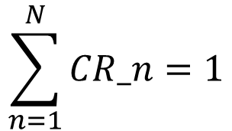
寄与率(Contribution Ratio)の性質
N次元データ空間には最大N個の主成分ベクトルがあるから、N個の寄与率がある
CR1 > CR2 > … > CRN
（CRn : 第ｎ主成分ベクトルの寄与率）
$$\sum_{n=1}^{N}{CR_n}=1$$
例：累積寄与率 0.7 となる主成分を教師あり学習の特徴量とする
$$\sum_{n=1}^{m}{CR_n}≥0.7$$
累積寄与率
N=2000次元データ空間の主成分ベクトル数m=100で寄与率0.7を超えるならば、100次元主成分特徴量で相当な判別精度が得られるはず
m << N であるほど次元削減の効果が大きい

Slide 28
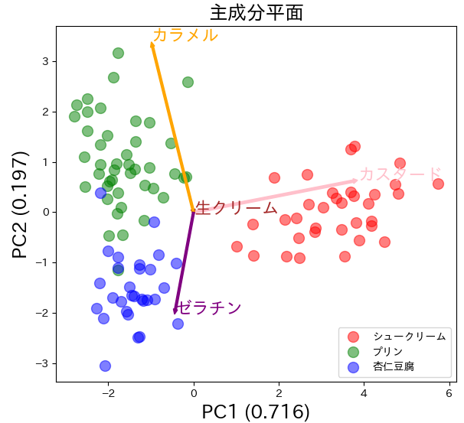
主成分負荷ベクトルの実装
PC1,PC2をx,y軸に回転する→データ空間上の軸（特徴量）も同様に回転表示できる
主成分平面上の特徴量ベクトル（主成分負荷ベクトル、バイプロット）は主成分を意味解釈するのに役立つ
例えば、PC1はカスタード方向、PC2のマイナス方向はゼラチン方向
toydata_pca.pyのコメントをはずすと表示できる
データ空間（平面）
x,y軸：特徴量
ベクトル：主成分ベクトル
x,y軸：主成分
ベクトル：特徴量

Slide 29
ここまでの手順を確認
N次元空間から主成分ベクトルを見つけ出す（最大N引ける）
第1,第2主成分ベクトルをそれぞれx,y軸に回転（主成分平面）
データを主成分平面上に射影（主成分得点）
主成分負荷ベクトル : データ空間軸を主成分平面に写像
第1,2主成分ベクトルはベクトル空間においてデータが最も散らばる平面を形成する
同様に、第3,4 etc 主成分ベクトルをx,y軸にすることもできる
N次元に散らばっていたデータが2次元平面上に次元削減（要約）
データ点の位置を意味解釈可能とする

Slide 30
重要な概念（まとめ）
1.主成分ベクトル：
ベクトル空間（特徴量ベクトル空間）でデータの分散を最大化するベクトルが第１主成分ベ
クトル。これに直交し、データの分散を次に最大化するベクトルが第2主成分ベクトル。。。
2．寄与率
各主成分ベクトルのデータの近似力（説明力）累積寄与率は１ 例えばPCv1,PCv2の寄与率
合計が0.7以上だと相当うまく次元削減できている
3. 主成分平面（>2次元ならば主成分空間）：
２つの直交する主成分ベクトルをx,y軸にしたもの（第1主成分ベクトル、第2主成分ベクト
ルでなくても任意の2つの主成分ベクトルどうしは直交するので主成分平面を作れる）
4. 主成分得点：
データを主成分平面上に射影した座標（次元削減になる）
主成分負荷ベクトル：
データ空間の軸(one hot)を主成分平面上に射影したベクトル
データ空間上の概念
主成分空間上の概念

Slide 31
演習
1. tsukurepo_pca.pyを修正して、PC3, PC4平面を描け
（バイプロット、寄与率もPC3,PC4に対応するように修正せよ）
－分散のとらえ方がいまいちになる
－寄与率が下がる
2. 大谷翔平のパフォーマンス特徴をPCAで平面上に可視化する（勝ち負け別に色づけする）
Shohei2024.csvの以下のデータで主成分分析をやってみる（tusukurepo_pca.pyを修正する）
－ラベル：W/L
－特徴量：ヒット,2塁打,３塁打,ホームラン,四球, デッドボール,三振 盗塁,ノーヒット

Slide 32

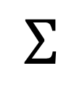



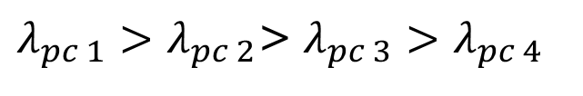


<参考>主成分分析と固有値の関係
カスタード 生クリーム カラメル ゼラチン
PC1 0.962426 0.002043 -0.247556 -0.111569
PC2 0.159097 -0.010677 0.846990 -0.507131
PC3 0.220051 0.004670 0.470393 0.854568
PC4 0.001296 -0.999930 -0.007353 0.009179
Contribution
0.716
0.197
0.074
0.013
主成分ベクトル(PCx)
4次元空間上のデータの共分散を計算
寄与率
$$\begin{matrix}x_{1}^{i} \\ x_{2}^{i}\end{matrix}$$
$$\begin{matrix}x_{1}^{i} \\ x_{2}^{i}\end{matrix}$$
固有方程式と等価
$$Σ$$
$$1 ≤i ≤4$$
$$=λ_{pc i}$$
$$\begin{matrix}x_{3}^{i} \\ x_{4}^{i}\end{matrix}$$
$$\begin{matrix}x_{3}^{i} \\ x_{4}^{i}\end{matrix}$$
$λ_{pc 1}>λ_{pc 2}$> $λ_{pc 3}>λ_{pc 4}$
共分散行列
(4 x 4 次元)
固有値
固有ベクトル

Slide 33
＜参考＞主成分ベクトルとデータ行列
n次元特徴量の空間には最大n個の主成分ベクトルが引ける（以下の例：n=3）
もし、データ数m < n となったら。。例えば、3次元空間上でデータが2つ
直交する散らばり方向（主成分ベクトル）は２つまで（右図）→2点は2次元空間上で平面を形成するから
ケース１
カラメル
カラメル
PC2
PC2
PC3
●
PC1
●
PC1
●
●
●
●
●
●
●
●
●
●
●
●
●
●
●
●
●
●
●
●
●
●
●
●
●
●
●
●
●
●
●
●
●
●
●
●
●
●
●
●
●
●
●
●
●
●
●
●
●
●
●
●
●
生クリーム
カスタード
生クリーム
カスタード

Slide 34
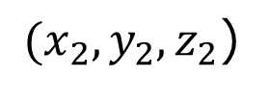
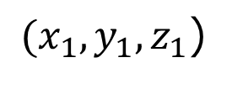

続き
2点が1つの主成分ベクトル上に並ぶ場合
散らばり方向（主成分ベクトル）は1つだけ
ケース２
カラメル
PC1
2点（ベクトル）は線形従属
●
$(x_{2},y_{2},z_{2}$)
$$\left(x_{2},y_{2},z_{2}\right)={(ax}_{1},ay_{1},az_{1})$$
●
$(x_{1},y_{1},z_{1}$)
生クリーム
カスタード

Slide 35
主成分ベクトルとデータ行列のランク
ケース１
 | カラメル | カスタード | 生クリーム
データ１ | 2 | 5 | 1
データ２ | 4 | 1 | 2
行列のランク=2
ケース２
 | カラメル | カスタード | 生クリーム
データ１ | 2 | 5 | 1
データ２ | 4 | 10 | 2
行列のランク=1 (データ１とデータ２は線形従属）
これが最大データ次元数ということの意味。
線形独立なデータ数(m) < 次元数(n) の場合、主成分ベクトルの数はn

Slide 36
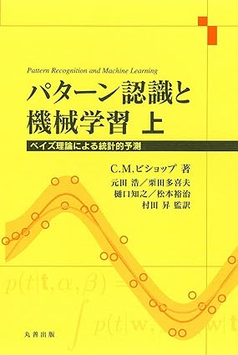
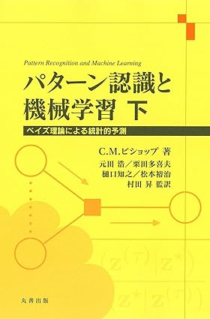
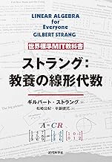
お勧めの書籍

Slide 37
メモ

Slide 38
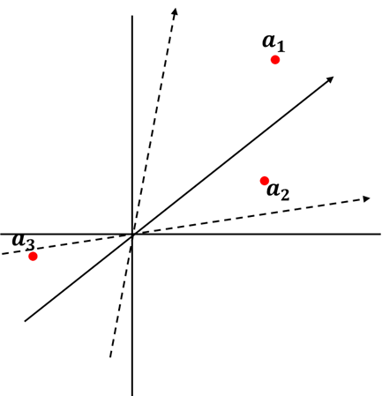
主成分ベクトルの分散最大化方向はどう計算するか
2次元データ空間での主成分ベクトルを考える
データは3点のみとする
直感的には実線の方向が最もデータの散らばり方向を捉えている
カスタード
カラメル

Slide 39
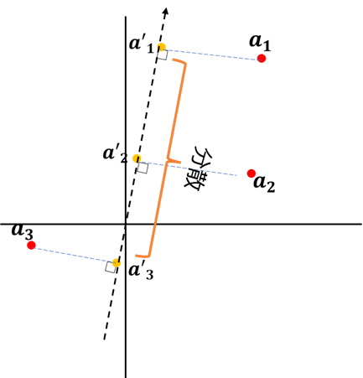
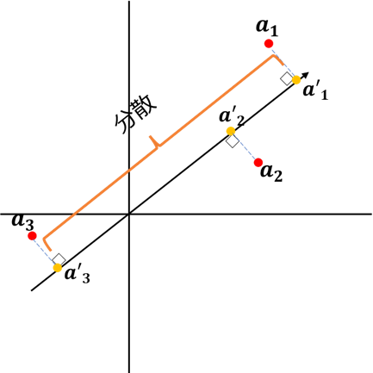
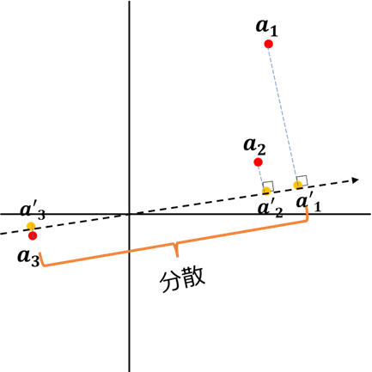
散らばり方向=射影した点の分散
データ●から、ベクトル上（正確には部分空間）に下した垂線の点●（射影）の分散が最大になるようなベクトル
実際は単位ベクトル
●の分散が最大（ある方程式を解くと簡単に導ける）

Slide 40












主成分ベクトルの分散最大化方向はどう計算するか
2次元データ空間での主成分ベクトルを考える
直感的には実線の方向が最もデータを分離できそう
これを数学的に計算したい
$$a_{1}$$
$$a_{1}$$
●
●
□
●
$${a′}_{1}$$
$${a′}_{2}$$
●
●
□
●
$$a_{2}$$
$$a_{2}$$
$${a′}_{3}$$
●
$$a_{4}$$
●
$$a_{4}$$
□
$$a_{3}$$
●
●
●
$$a_{3}$$
□
●
$${a′}_{4}$$

Slide 41














主成分ベクトルの分散最大化方向はどう計算するか
2次元データ空間での主成分ベクトルを考える
直感的には実線の方向が最もデータを分離できそう
これを数学的に計算したい
$$a_{1}$$
$${a′}_{1}$$
●
$$a_{1}$$
●
□
●
$$a_{2}$$
$${a′}_{2}$$
●
●
□
●
$$a_{2}$$
□
□
$${a′}_{3}$$
●
●
$${a′}_{1}$$
$${a′}_{4}$$
●
$${a′}_{2}$$
●
□
$${a′}_{3}$$
□
$$a_{4}$$
●
●
●
●
$$a_{3}$$
●
$$a_{3}$$
$$a_{4}$$
●
□
$${a′}_{4}$$

Slide 42


















主成分ベクトルの分散最大化方向はどう計算するか
2次元データ空間での主成分ベクトルを考える
直感的には実線の方向が最もデータを分離できそう
これを数学的に計算したい
$${a′}_{1}$$
●
$$a_{1}$$
$$a_{1}$$
$$a_{1}$$
□
●
●
●
□
●
$${a′}_{1}$$
分散
$${a′}_{2}$$
$${a′}_{2}$$
●
●
分散
$$a_{2}$$
□
□
●
●
●
$$a_{2}$$
□
$$a_{2}$$
□
●
●
$${a′}_{1}$$
$$a_{3}$$
$${a′}_{3}$$
$${a′}_{2}$$
$$a_{3}$$
●
●
●
●
●
$$a_{3}$$
□
$${a′}_{3}$$
□
分散
●
$${a′}_{3}$$

Slide 43
バイプロットの実装（厳密ではない）
主成分負荷ベクトル
データ空間の軸が主成分ベクトルからみてどれｋらいの重みをもっているかを表す
主成分ベクトル
x座標
y座標
x座標
y座標
カスタード 生クリーム カラメル ゼラチン
PC1 0.962426 0.002043 -0.247556 -0.111569
PC2 0.159097 -0.010677 0.846990 -0.507131
PC3 0.220051 0.004670 0.470393 0.854568
PC4 0.001296 -0.999930 -0.007353 0.009179
PC1 PC2 PC3 PC4
カスタード 0.96242607 0.15909714 0.22005107 0.00129553
生クリーム 0.00204313 -0.01067691 0.00467046 -0.99993001
カラメル -0.24755633 0.84699009 0.47039302 -0.00735259
ゼラチン -0.11156945 -0.50713104 0.8545678 0.00917851
データ空間（平面）
生クリームのベクトルが微小
PC1,PC2の方向（データの分散が大きい方向）は生クリーム方向ではない
主成分ベクトル行列を転置

